Slide 1
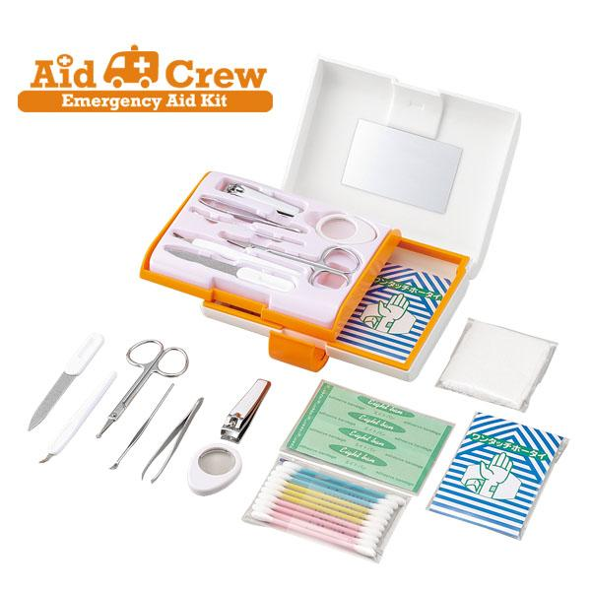
【提案書】
エイドクルー#100
11種類の救急アイテムが入った専用ケース付きの実用的セットです。コンパクトなサイズ感のため持ち歩くのにも便利。またケースにはオリジナル名入れ可能でノベルティ用にも最適。
特徴
納期
納期スペース
仕様
素材 : HIPS樹脂、他
サイズ : W142 x D115 x H42 mm 重量 : 232g
付属品 : 専用ケース(鏡付)、キズテープM(3枚入)、ワンタッチ包帯、コットンパフ(3枚入)、グルーミング７点セット(爪切り、エチケットハサミ、耳かき、爪ヤスリ、毛抜き兼ピンセット、ｷｭｰﾃｨｸﾙｶｯﾀｰ、ルーペ)[中国産]、カラー綿棒(10本入)[タイ産]
お見積
お見積りスペース

